Slide 1
Séance 6 :
Les machines dithermes

Slide 2

Notions préliminaires
Les différents types de machines dithermes
La machine de référence de Carnot
La notion de rendement

Slide 3
APPLICATIONS DES DEUX PRINCIPES
MACHINES THERMIQUES
DÉFINITION
On appelle machine thermique un dispositif effectuant des transformations cycliques permettant de transformer une énergie calorifique (sous forme de chaleur) en une énergie mécanique (sous forme de travail) et réciproquement.
SOURCE DE CHALEUR
On appelle source de chaleur tout corps de très forte capacité calorifique. Ainsi la température de la source reste pratiquement inchangée.

Slide 4
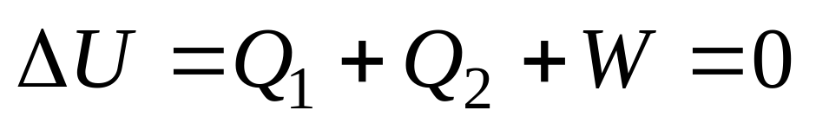
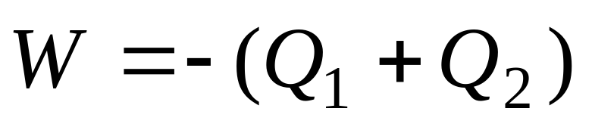
MACHINES THERMIQUES
MACHINES THERMIQUES
INTRODUCTION
Puisqu'il est impossible d'après le deuxième principe de prélever de la chaleur d'une seule source de chaleur et de la transformer intégralement en travail, une machine thermique doit donc nécessairement fonctionner entre au moins deux sources de chaleur .
CYCLES DITHERMES
Ce sont des cycles au cours desquels, le système échange de la chaleur avec deux sources de chaleur de températures différentes
DIFFÉRENTS TYPES DE CYCLES DITHERMES
Le premier principe appliqué à cette transformation s’écrit :
On en déduit que :
.

Slide 5
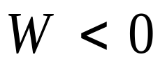
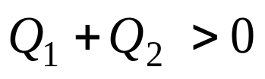
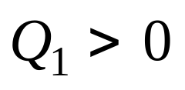
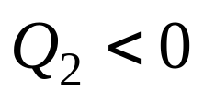
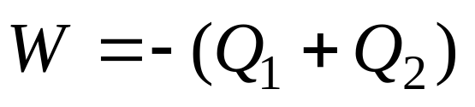

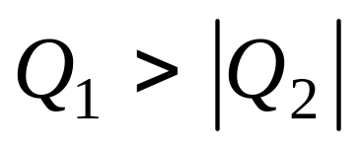
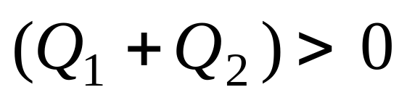
MACHINES THERMIQUES
CYCLES MOTEURS
SCHÉMAS DU CYCLE MOTEUR
Source Chaude
Q₁
W
la chaleur échangée avec la source froide ne peut être que négative. Cela conduit à une chaleur échangée avec la source chaude positive
Q₂
Source Froide
Remarque :
avec

Slide 6
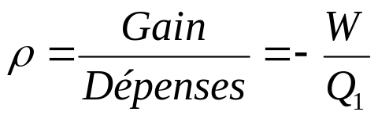
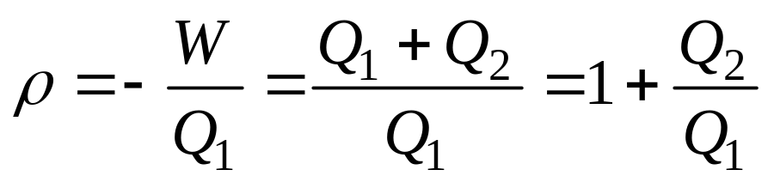
MACHINES THERMIQUES
RENDEMENT D’UN CYCLE MOTEUR
La transformation de chaleur en travail
(Q ➔ W) à partir d'une source chaude n'est donc possible qu'à la condition de rejeter une partie de la chaleur à une autre source froide.
Cette chaleur rejetée est donc perdue et influera sur les performances de la machine thermique, d'où la notion de rendement thermique.
Le rendement d’une machine thermique est défini par :
le gain et les dépenses sont relatifs à l’opérateur.
Remarque : le signe (-) a été introduit pour avoir un rendement positif. (le rendement ne peut être que positif)

Slide 7
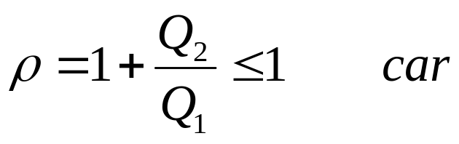
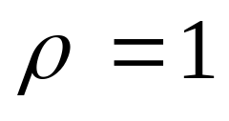
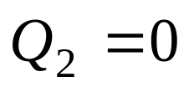


MACHINES THERMIQUES
REMARQUES
est impossible, il correspond au cas où
c'est-à-dire que la source froide est supprimée : Cycle monotherme.
: est le résultat d’une combustion (essence, diesel, charbon, …) ou une fusion en chaine de noyau d’uranium.
: constitue une perte d’énergie inévitable véhiculée par le gaz d’échappement et le circuit de refroidissement.

Slide 8
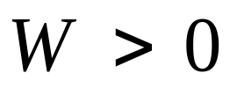
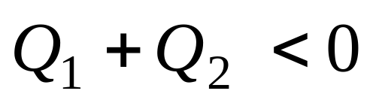
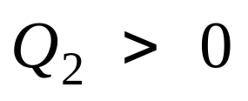
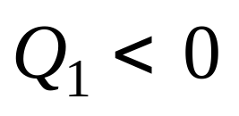
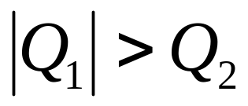
MACHINES THERMIQUES
CYCLES RÉCEPTEURS
Source Chaude
Q₁
W
Q₂
Ce cycle est le plus interessant dans ce cas, mais il n’est possible que lorsque :
Source Froide

Slide 9


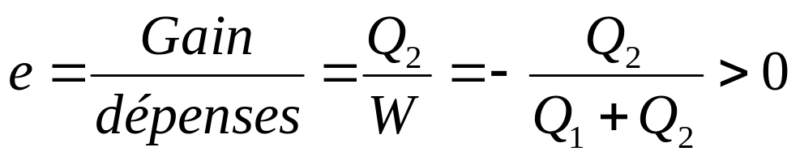

MACHINES THERMIQUES
Machine frigorifique
On définit l’efficacité d’une machine frigorifique par le rapport :
Source Chaude
Q₁
W
Q₂

Slide 10

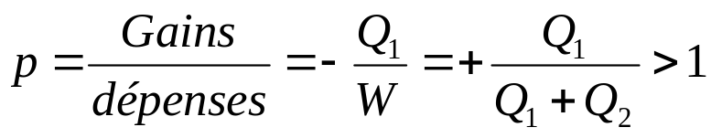
MACHINES THERMIQUES
Pompe à chaleur
Q₁
W
Q₂
Source Froide
Une pompe à chaleur est caractérisée par un paramètre appelée performance de la pompe notée p et égale à :

Slide 11
Cycle de Carnot
Un cycle de Carnot est un cycle ditherme réversible évoluant entre deux sources de température T₁ et T₂ (avec T₁ > T₂), formé de deux transformations isothermes (AB et CD) et de deux transformations adiabatiques (BC et DA)
P
P
Cycle moteur
Cycle récepteur
C
Q₁
C
Q₁
D
D
T₁
T₁
A
T₂
A
T₂
B
B
Q₂
V
Q₂
V

Slide 12
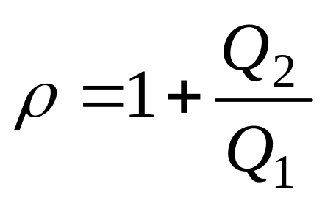
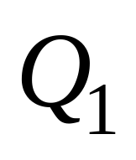
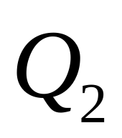
Cycle de Carnot
Calcul du rendement d’un cycle de Carnot moteur
La quantité à calculer est :
qui représente l’expression du rendement d’un cycle ditherme dans le cas général,
La quantité ρ est entièrement déterminée dans le cas du cycle de Carnot, si l’on calcule les quantités :

Slide 13
Cycle de Carnot
A
Compression isotherme
P
Cycle moteur
B
Compression adiabatique
C
Q₁
D
C
T₁
Détente isotherme
A
T₂
D
B
Q₂
V
Détente adiabatique
A

Slide 14
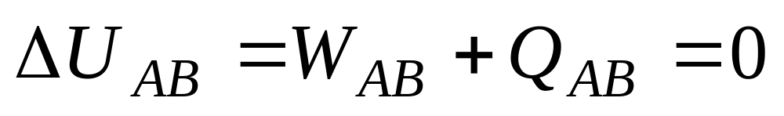
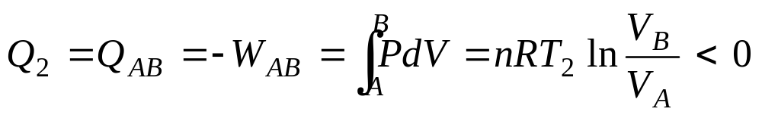
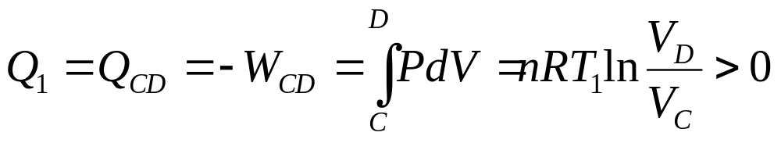
Cycle de Carnot
COMPRESSION ISOTHERME AB
La variation de l’énergie interne au cours de cette transformation est égale à :
Le système a donc reçu du travail du milieu extérieur
DÉTENTE ISOTHERME CD
le système a reçu de la chaleur du milieu extérieur et il a, en contre partie, fournit du travail au milieu extérieur.

Slide 15
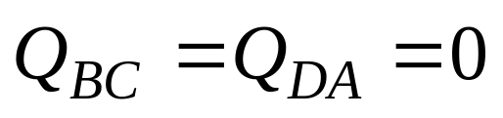

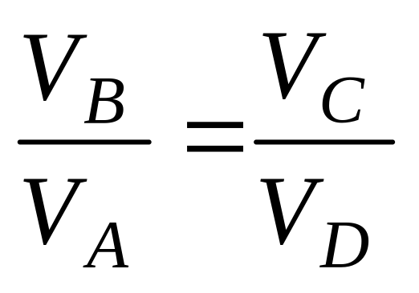

Cycle de Carnot
TRANSFORMATIONS ADIABATIQUES BC ET DA
Au cours de cette transformation il n’y a pas d’échange de chaleur :
- Compression BC
L’équation du gaz parfait au cours de cette transformation conduit à :
- Compression DA
Dans ce cas, on obtient la relation :

Slide 16
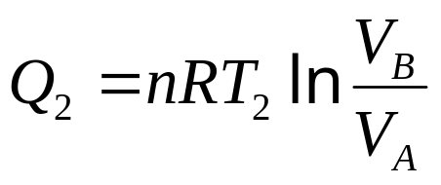
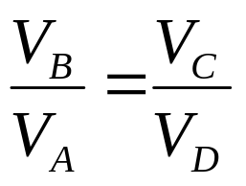
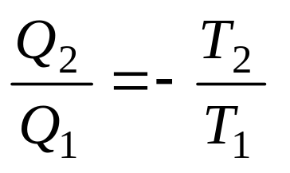
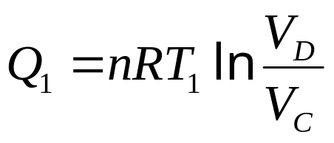
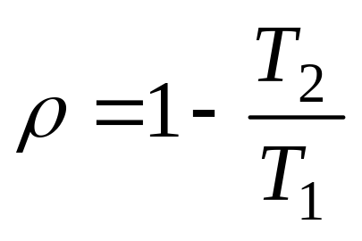
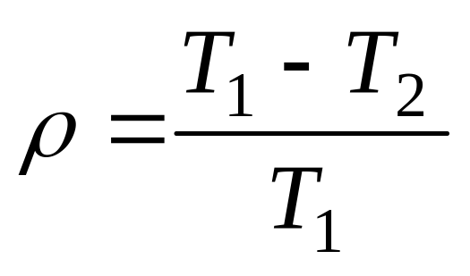
Cycle de Carnot

Slide 17
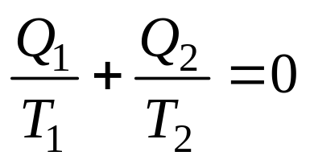
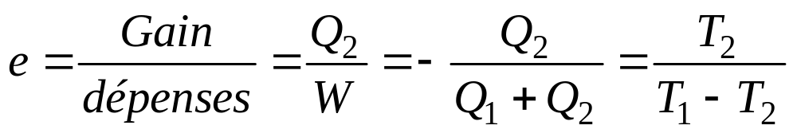
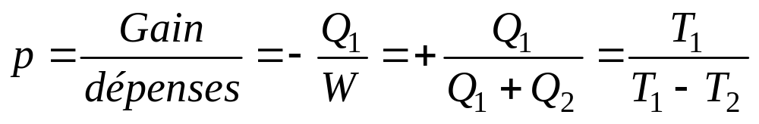
Cycle de Carnot
Cycles de Carnot récepteur
CALCUL DE L’EFFICACITÉ D’UNE MACHINE FRIGO
Du fait que :
CALCUL DE LA PERFORMANCE D’UNE POMPE À CHALEUR

Slide 18
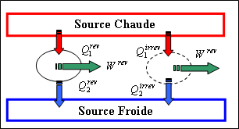
Cycle de Carnot
Théorème de Carnot
On a le même rendement pour tous les cycles réversibles fonctionnant entre les mêmes sources de chaleur. Ce rendement est supérieur au rendement de tous les cycles irréversibles fonctionnant entre les mêmes températures .

Slide 19
Application
W | Q₁ | Q₂ | 1^{ièr} Prin. | 2ème Prin.
>0 | >0 | >0 | Non |  | Impossible
>0 | >0 | <0 | Oui | Oui | Sans intérêt
>0 | <0 | >0 | Oui | Oui | Pompe et réfrigérateur
>0 | <0 | <0 | Oui | Oui | Sans intérêt
<0 | <0 | <0 | Non |  | Impossible
<0 | <0 | >0 | Oui | Non | Impossible
<0 | >0 | <0 | Oui | Oui | Machine thermique
<0 | >0 | >0 | Oui | Non | Impossible
Source Chaude
Q₁
W
Q₂
Source Froide

Slide 20

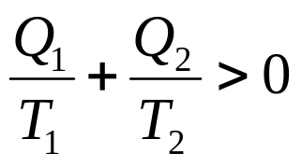
Diagramme de Raveau
Q₁
Machine thermique
Q₁>0
Q₂<0
Q₁+Q₂=0
W<0
Q₁>0
Q₂<0
Impossible
W>0
Q₂
Q₁=0
Q₁<0
Q₂<0
W>0
W>0
Sans intérêt pratique
Q₁<0
Q₂>0
Machines réceptrices
Q₂=0

Slide 21


P (Bar)
On étudie un moteur à « air chaud ». L’air chaud est assimilé à un gaz parfait. La masse d’air mise en jeu est de 70 g
Le diagramme du cycle est donné ci-contre.
B
C
3,1
D
2
A
Données : R = 8,32 j.kg⁻¹.K^{-1.} γ = Cp/Cv = 1,4
C_{P} = 29,1 J.mol⁻¹.K⁻¹ T_{A}=300K T_{C}=700K
V
dm³
8
30
La masse molaire de l’air est de 29 g.mol^{-1.}
Le nombre de moles concernées par ce cycle ?
n = avec m = 70 g et M = 29 g.mol⁻¹ . On trouve n = 2,4 moles

Slide 22

P (Bar)
B
C
Le cycle est celui d’un moteur à explosion. Ou se situe l’explosion ?
3,1
D
2
A
L’explosion a lieu en fin de compression au point B
V
dm³
8
30
Quelle conversion énergétique effectue le moteur ?
Le moteur convertit de la chaleur reçue par combustion du carburant en énergie mécanique de rotation
Quelle est la phase ou le gaz du moteur reçoit de l’énergie ?
C’est la phase BC , ou le carburant brûle pendant l’explosion.

Slide 23

P (Bar)
B
C
La pression doit être en Pascal (Pa) et non en bar. 1 bar = 10⁺⁵Pa.
Le volume doit être en m³. 1 dm³ = 1 litre soit 10⁻³ m³
3,1
D
2
A
V
dm³
Complétez le tableau suivant:
8
30
Transformation
A--B
B--C
C--D
D--A
Nom
adiabatique
isobare
adiabatique
isochore
Propriétés
Q_{A-B} = 0
P_{B} = P_{C}
Q_{C-D}= 0
V_{D} = V_{A}

Slide 24

P (Bar)
B
C
3,1
D
2
A
V
dm³
8
30
La lecture du diagramme permet de remplir certaines cases !
Etat A
Etat B
Etat C
Etat D
P (Pa)
2.10⁺⁵
3,1.10⁺⁵
V (m³)
30.10⁻³
8.10⁻³
30.10⁻³
T (°K)
300
700

Slide 25

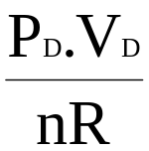
P (Bar)
B
C
Etat A
Etat B
Etat C
Etat D
P (Pa)
2.10⁺⁵
3,1.10⁺⁵
V (m³)
30.10⁻³
8.10⁻³
30.10⁻³
3,1
D
T (°K)
300
700
455
2
A
V
dm³
Pour l’état D , on a 2 variables sur 3. On calcule la 3^{ième} avec l’équation d’état des G.P , soit P_{D}V_{D} = nRT_{D}
8
30
On a alors T_{D} = avec n = 2,4 moles et R = 8,32 J.kg⁻¹.K⁻¹
Pour les états B et C, il nous faut une équation de plus que celle des GP, car on a une variable sur 3 . Ce sera la loi de Laplace, applicable aux 2 transformations adiabatiques.
P_{A}.V_{A}^{γ} = P_{B}.V_{B}^{γ} pour la transformation A—B
P_{C}.V_{C}^{γ} = P_{D}.V_{D}^{γ} pour la transformation C—D

Slide 26

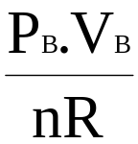
Etat A
Etat B
Etat C
Etat D
P (Pa)
2.10⁺⁵
12,7.10⁺⁵
12,7.10⁺⁵
3,1.10⁺⁵
V (m³)
30.10⁻³
8.10⁻³
30.10⁻³
T (°K)
300
509
700
455
P_{A}V_{A}^{γ} = P_{B}V_{B}^{γ} pour la transformation A—B , soit P_{B} = P_{A}.( )^{γ} .
B — C est une isobare donc P_{B} = P_{C}
Appliquer l’équation d’état des G.P. ! T_{B} =

Slide 27

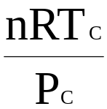
Etat A
Etat B
Etat C
Etat D
P (Pa)
2.10⁺⁵
12,7.10⁺⁵
12,7.10⁺⁵
3,1.10⁺⁵
V (m³)
30.10⁻³
8.10⁻³
11.10⁻³
30.10⁻³
T (°K)
300
509
700
455
Pour l’ état C , on connaît 2 variables sur 3. Donc, on est ramené au cas de la diapo précédente : application de la loi des G.P.
V_{C} =

Slide 28
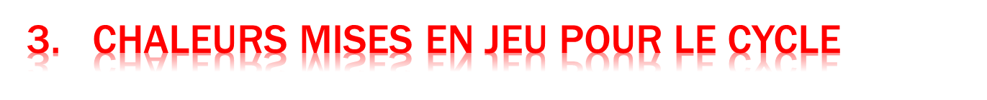
P (Bar)
B
C
Maintenant, les points du cycles sont définis.
Il y a 4 transformations. On va calculer les chaleurs mises en jeu, pour chacune d’elles..
12,7
3,1
D
2
A
Les transformations A—B et C—D sont des adiabatiques, donc Q_{AB} = Q_{CD}= 0 !
V
dm³
8
11
30
Calcul de la chaleur mise en jeu pour B—C ?
Transfo BC , isobare : Q_{BC} = nC_{p}( T_{C} – T_{B}) =13,34 kJ
Calcul de la chaleur mise en jeu pour D—A ?
Transfo DA , isochore : Q_{DA} = nC_{V}( T_{A} – T_{D}) =- 7,73 kJ , avec C_{V} = C_{P}/γ =20,8 j.mol⁻¹.K⁻¹

Slide 29
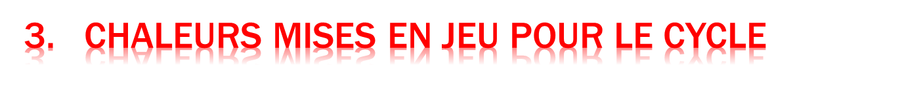
Bilan chaleur pour le cycle :
∑Q = Q_{AB} + Q_{BC} + Q_{CD} + Q_{DA}
= 0 + 13,34 + 0 - 7,73 = 5,61 kJ
La variation d’énergie interne du système (gaz +carburant ici), notée U est une fonction d’état, qui est la somme du bilan chaleur et du bilan travail lors des
transformations faites par le système. Soit
∆U = ∑Q +∑W
∆U = U_{final} – U_{initial} = O car l’état final est identique à l ’état initial
Et lorsqu’il s’agit d’un cycle ?
= 0 ici donc ∑W = -∑Q = -5,61 kJ
Le bilan travail est négatif, c’est bien un moteur .
∆U = ∑Q +∑W

Slide 30

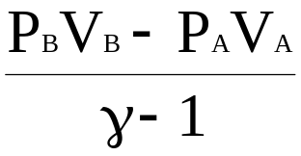
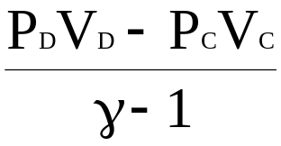
Calculez le travail mis en jeu pour les deux transformations adiabatiques :
P (Bar)
12,7
B
C
Pour A—B : W_{AB} = = 10,4 kJ
Pour C—D : W_{CD} = = -12,17 kJ
3,1
D
2
A
V
dm³
30
Calculez le travail mis en jeu pour la transformation BC :
8
11
On connaît le travail total par application du 1ier Principe : W_{T} = -5,61 kJ
W_{T} = W_{AB} + W_{BC} + W_{CD} + W_{DA} , soit W_{BC} = W_{T} – W_{AB} – W_{CD} = 3,84 kJ
On peut vérifier ceci en calculant directement W_{BC} = P_{C}(V_{c}-V_{B}) = 3,81 kJ

Slide 31
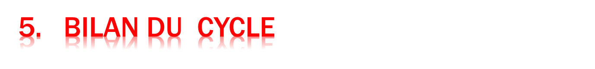
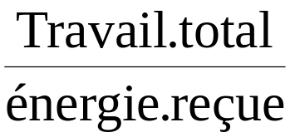

Quel est le rendement du moteur ?
Le gaz reçoit de la chaleur ( combustion du carburant) dans la phase isobare BC : Q_{BC} = +13,34 kJ
Il fournit un travail total : W_{T} = -5,61 kJ
Le rendement du cycle est η= = = 0,42
η = 42 %

